Slide 1


MONITORA REGIONAL:
MG. SHEILA SIERRALTA PINEDO

Slide 2
Materiales educativos: Estrategia y metas
Llegan a las I.E, de manera suficiente, en buen estado físico y de manera oportuna
Material educativo pertinente, entregado oportunamente y usado pedagógicamente en los tres niveles
Están en un lugar accesible y docentes los usan en las actividades de aprendizaje
Responden a criterios de calidad
Mejora en el proceso de producción
Mejora en el proceso de distribución
Mejora las capacidades de uso en el aula

Slide 3
¿Qué se espera lograr y con qué indicadores se mide?
Llegada de materiales:
OPORTUNA:
Llegada de los materiales antes del 1ero de abril
Porcentaje de instituciones educativas públicas cuyas aulas recibieron materiales suficientes, en buen estado y de manera oportuna.
El indicador se evalúa para los diferentes materiales: textos, cuadernos de trabajo, material de aula e IIEE
SUFICIENTE:
Núm. de materiales completos = núm. de estudiantes/aula del grado
EN BUEN ESTADO:
Material completo, legible, con marcas que pueden ser borradas, limpio, entre otros que permite el uso

Slide 4
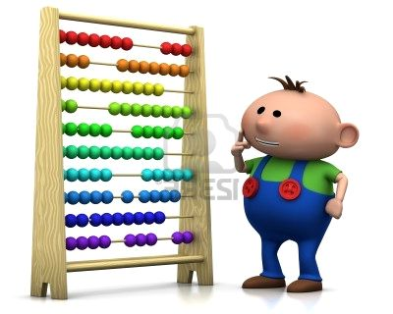
¿Qué se espera lograr y con qué indicadores se mide?
Uso de materiales:
Porcentaje de instituciones educativas públicas en cuyas aulas se usan los materiales educativos (textos, cuadernos de trabajo, material de aula e IIEE)
USO FRECUENTE DE MATERIALES
Porcentaje de docentes que se encuentran en el nivel esperado de uso pedagógico de los materiales.
PEDAGÓGICO DE MATERIALES
Ambos indicadores se utilizan aunque no están en la matriz de indicadores del PELA

Slide 12


